Slide 1
大作业——车牌定位与字符分割
对附件中给出的十张车辆图片进行车牌定位与字符分割
车牌定位与字符分割
输入车辆图片后，输出mask图以及定位到的车牌图片
根据获得的车牌图片进行字符分割，输出分割后单个字符
编程语言不限
不得使用现成的深度学习模型进行处理
将源代码和实验报告打包提交至网络学堂
实验报告应包括方法概述、源代码的解释和描述、定位结果、准确性、一致性等见解和结论、实验的详细描述等

Slide 2
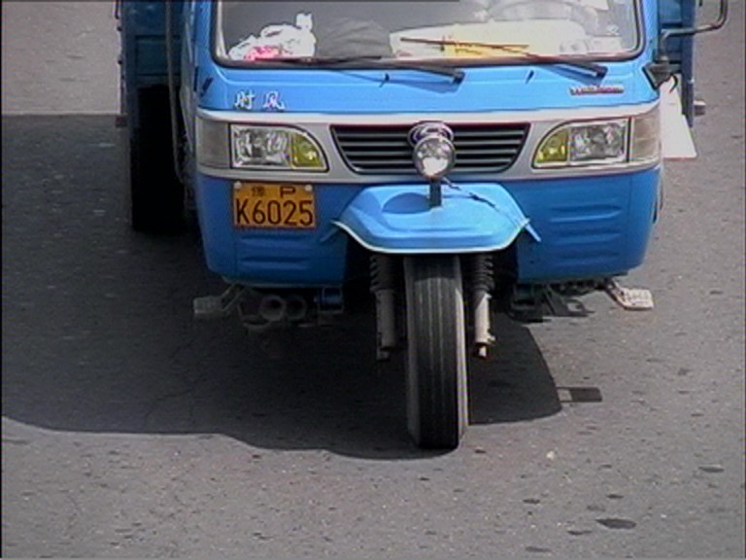
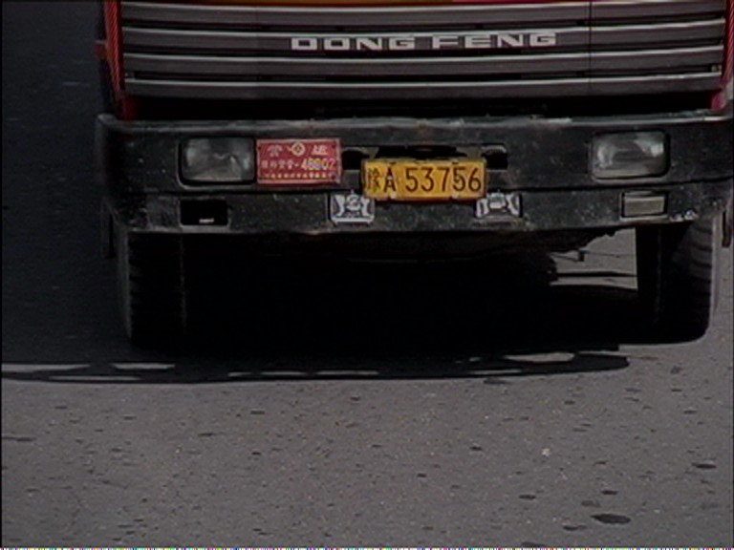
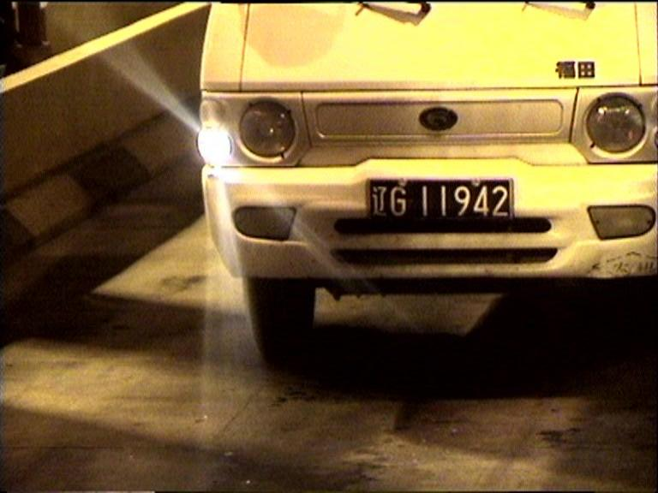
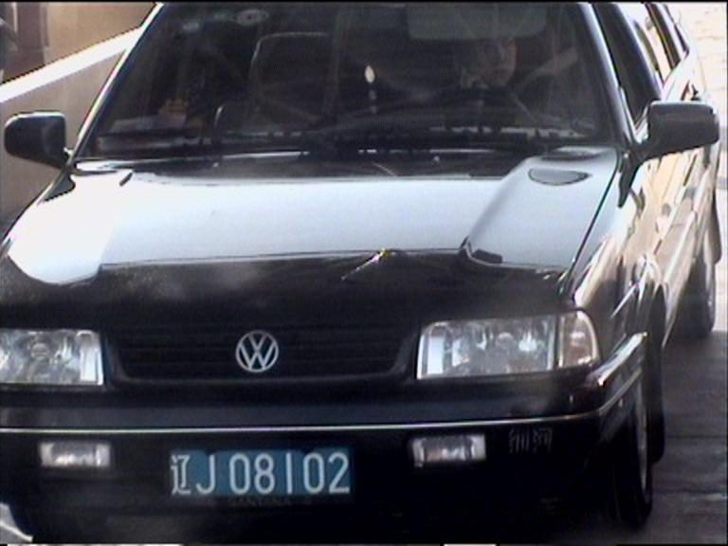
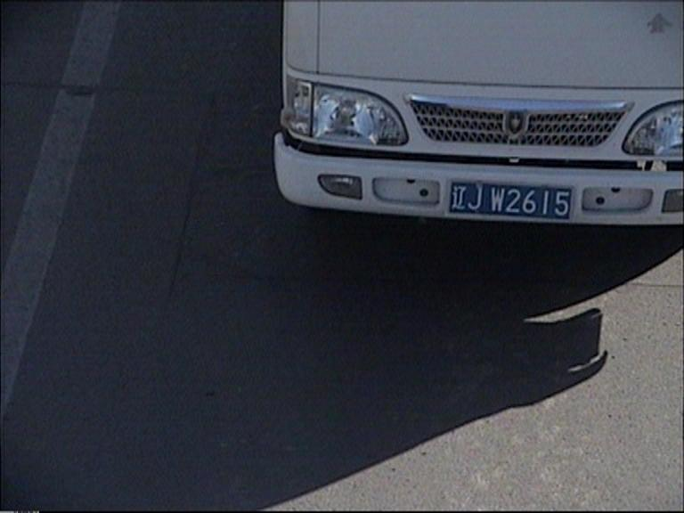
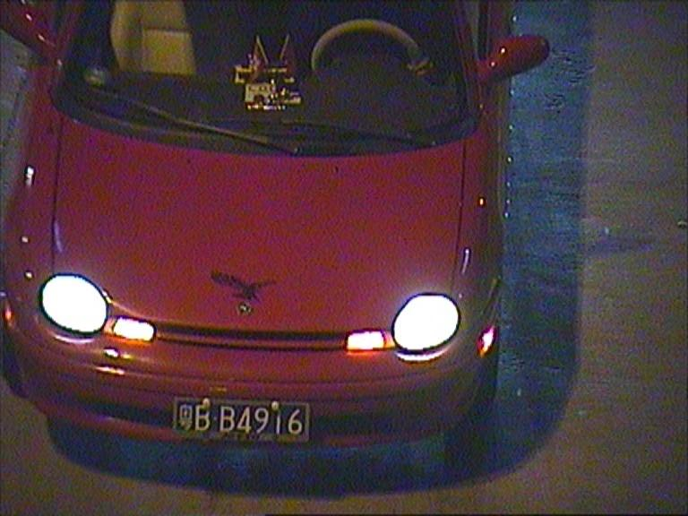
基础题：
Notes:
基础题共有12张图片，包含不同颜色，位置，角度，明暗的车牌

Slide 3
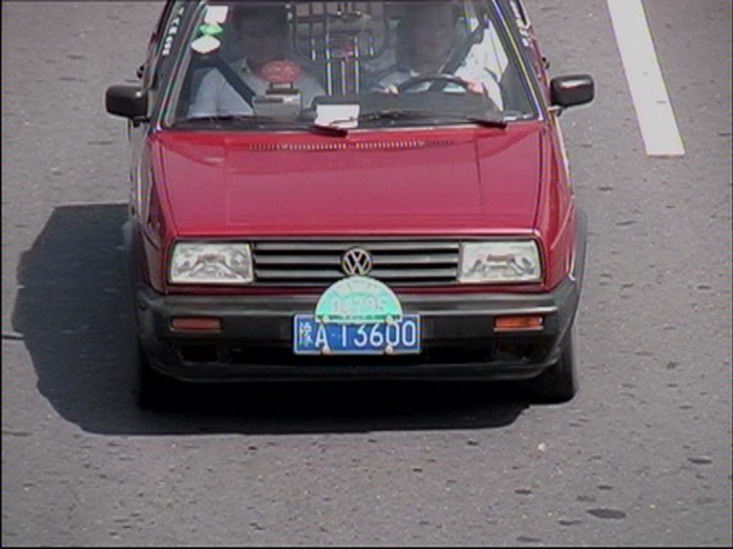
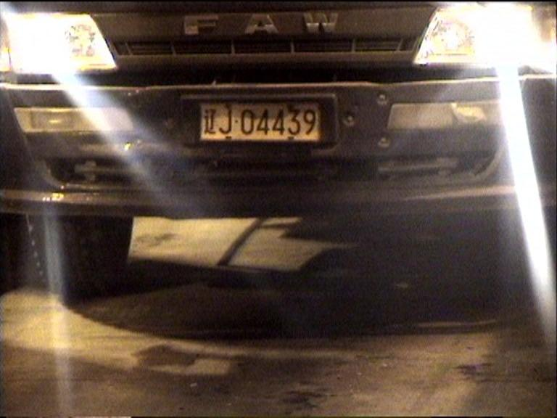
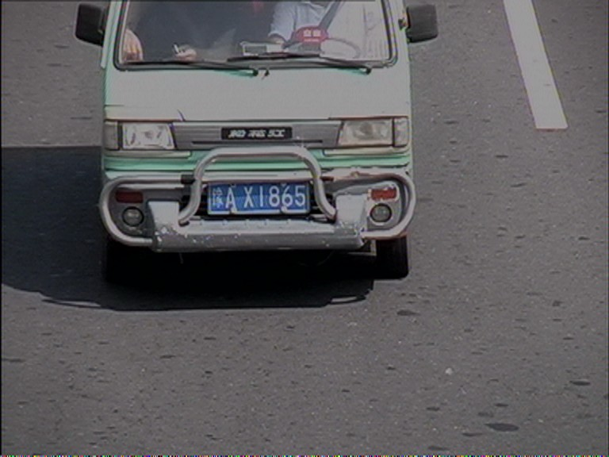
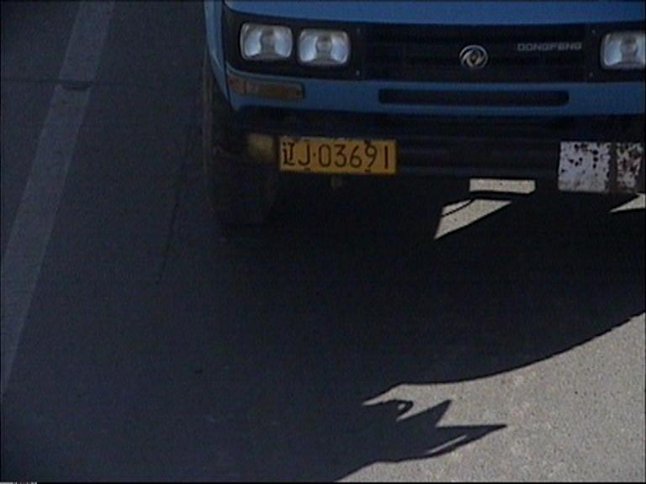
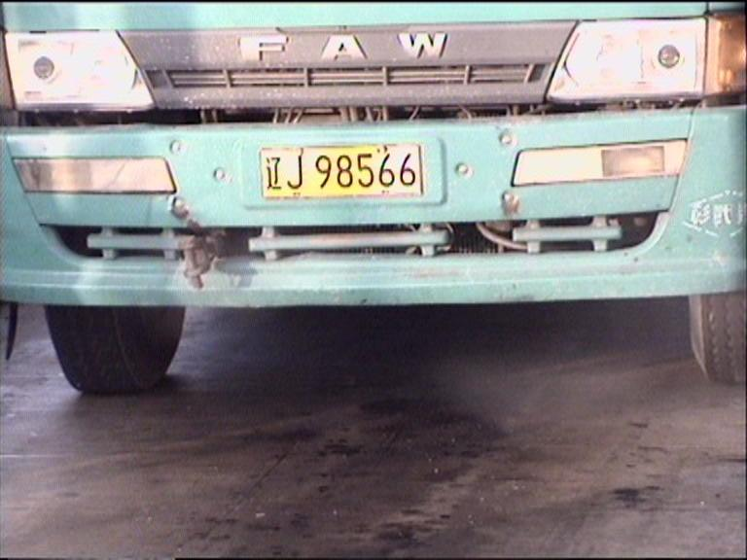
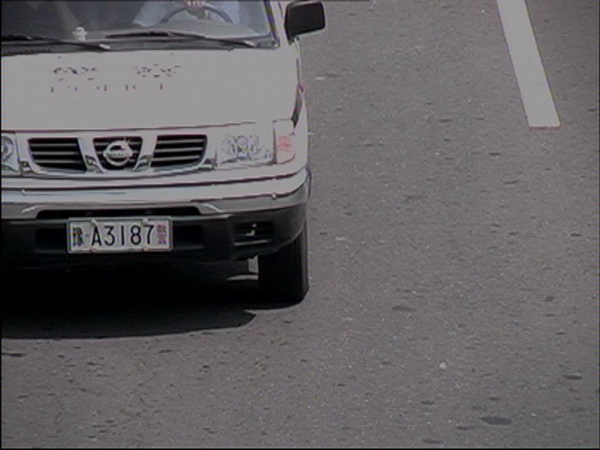
基础题：
Notes:
基础题共有12张图片，包含不同颜色，位置，角度，明暗的车牌

Slide 4
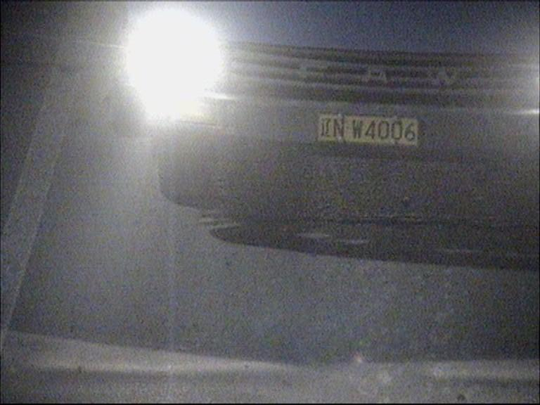
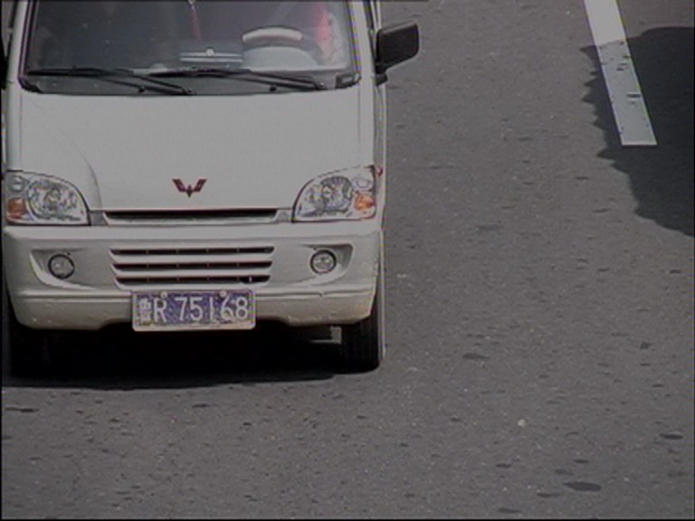
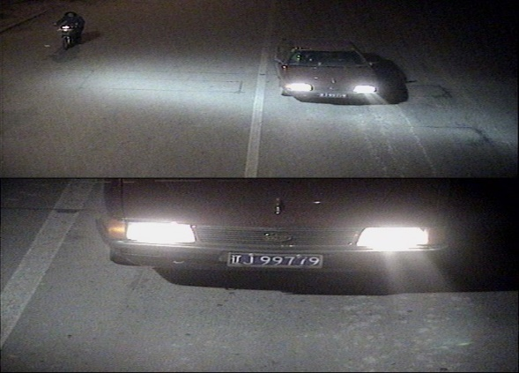
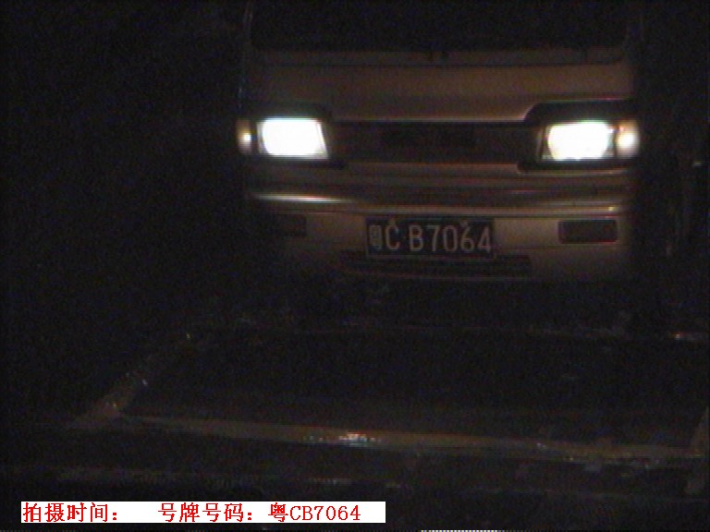
挑战题：
Notes:
挑战题共4张图片，包含夜间模糊灯光下，泥泞遮挡下的车牌，参数针对4张图可以不同

Slide 5
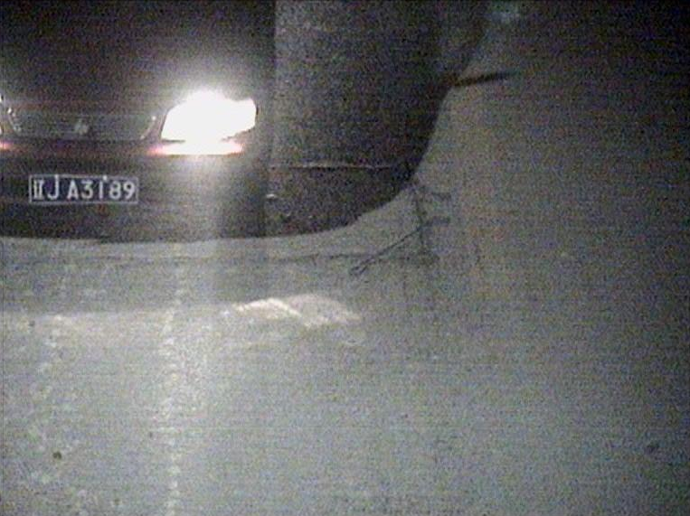
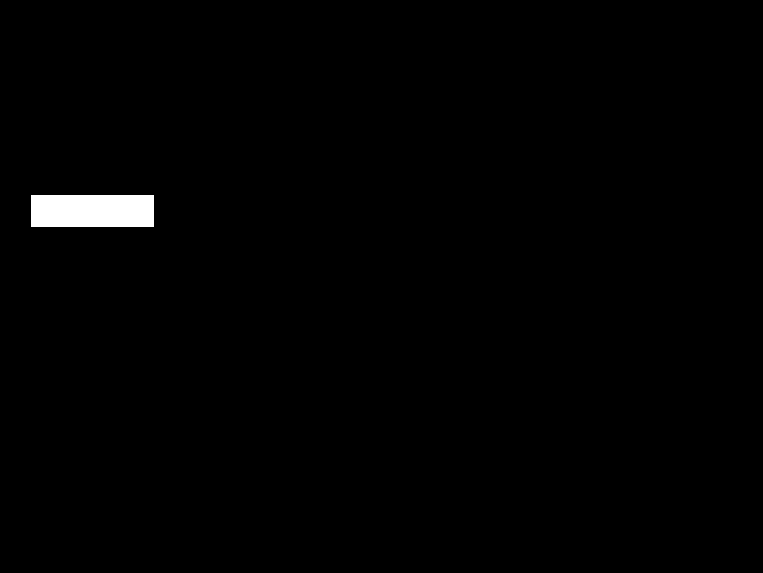
期末大作业——车牌定位与字符分割
定位效果：

Slide 6
期末大作业——车牌定位与字符分割
基本流程及可能用到的知识点：
图像预处理
图像去噪：空域、频域滤波等
图像增强：灰度拉伸、直方图均衡化、图像锐化等
车牌定位
图像灰度化
彩色图像处理
图像二值化：全局阈值法、大津法等
图像边缘检测：sobel算子、canny算子等
形态学操作：腐蚀、膨胀、开闭运算等
Notes:
此处给出的是不同定位方法中可能会用到的知识点，在一个识别流程中可能并不会全都用到

Slide 7
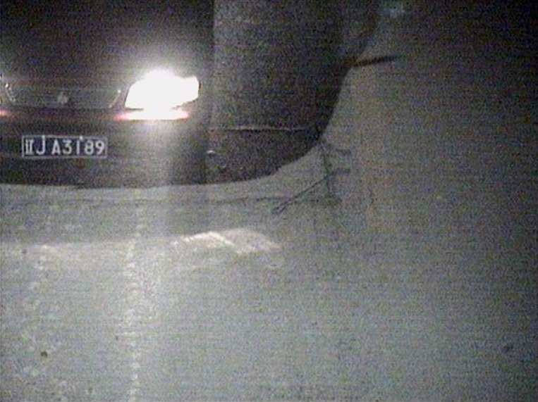
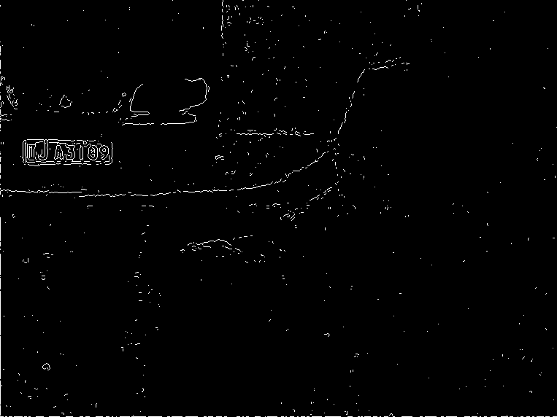
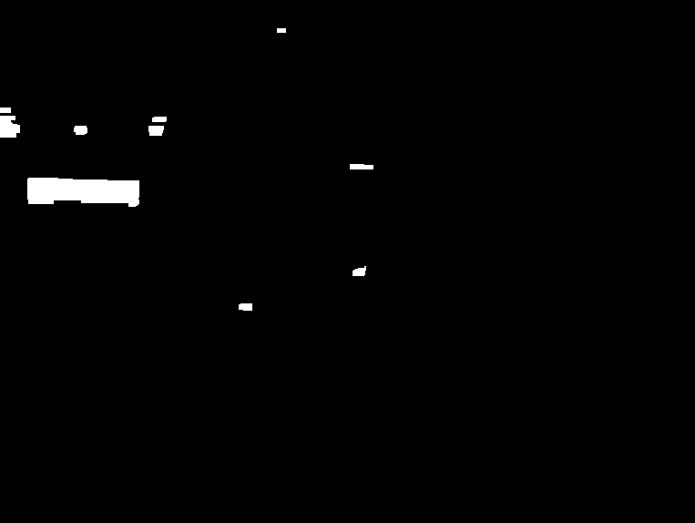
期末大作业——车牌定位与字符分割
定位流程示例：
图像灰度化
图像增强
边缘检测
形态学操作
区域筛选
输出车牌
Notes:
仅供参考，效果不一定好，同学可以将其作为baseline

Slide 8
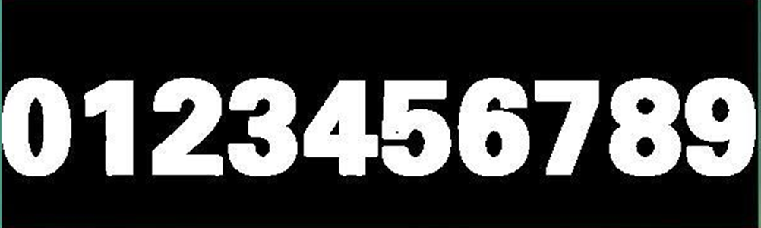
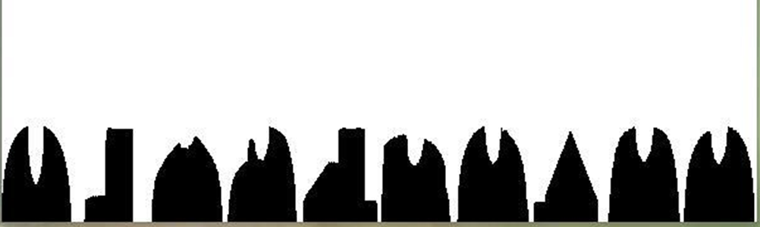
期末大作业——车牌定位与字符分割
字符分割：
灰度投影法
Notes:
字符分割，统计纵向的灰度累计值，字符间空隙灰度累计值应为0，以此为分割界限

Slide 9







期末大作业——车牌定位与字符分割
分割效果：
二值化结果
切割结果
Notes:
参考的二值化和切割结果

Slide 10

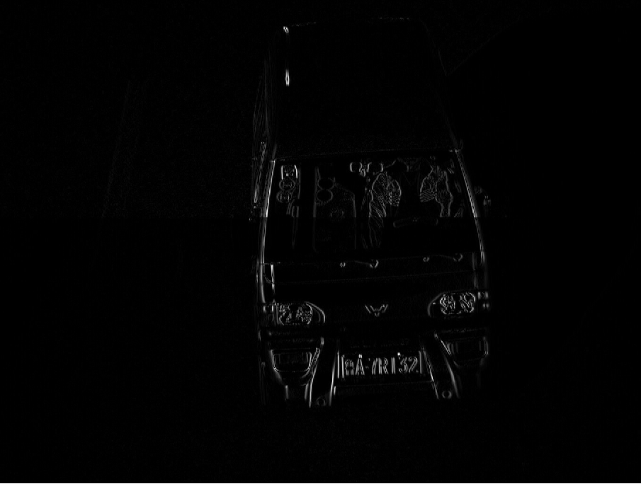
期末大作业——车牌定位与字符分割
可能会影响定位效果的因素：
光影变化
车牌倾斜
相似区域
算法/参数一致性
Notes:
注意可能影响定位效果的因素，包含光影变化，车牌倾斜，车头与车牌相似的部分，以及算法中参数保持一致，不要根据图调整参数

Slide 11
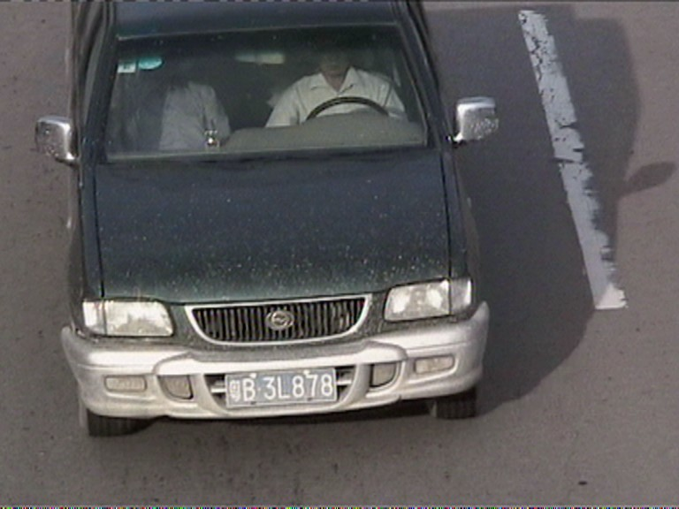
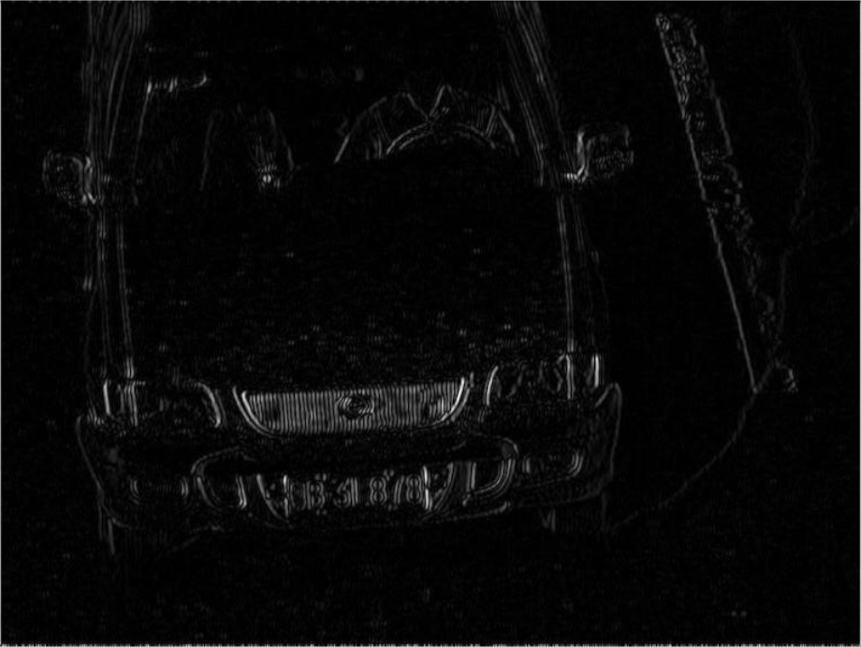
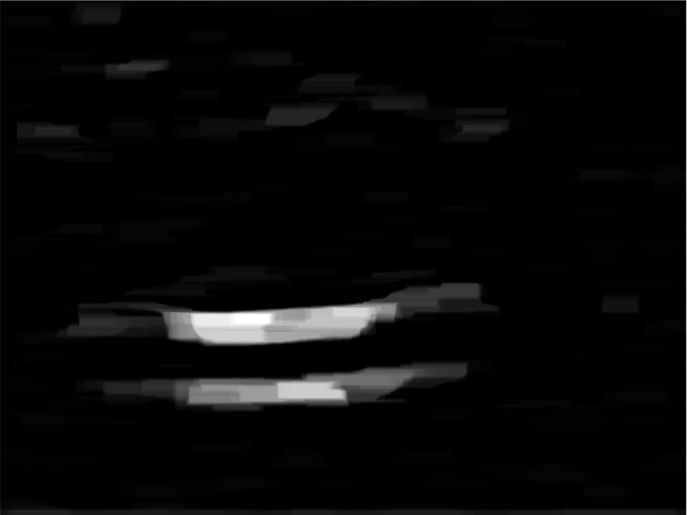

期末大作业——车牌定位与字符分割
原图
边缘检测
形态学操作
定位结果
Notes:
一个例子。对于有的图像可能由于存在过多细节且车牌本身不突出导致经过几次形态学操作之后反而比车牌更加明显，可能会导致误定位

Slide 12



附加题——字符识别
模板匹配
识别分割出的车牌中的数字部分
提供模板，或使用自己分割出来的数字作为模板
度量匹配程度
标准模板f(x,y),待检测字符g(x,y)
点积匹配程度测度
Notes:
附加题 字符识别
本题提供数字模板，或者可选择自己分割出来比较好的数字作为模板，要求与车牌中的数字进行匹配识别
可使用点积匹配程度测度进行匹配

Slide 13
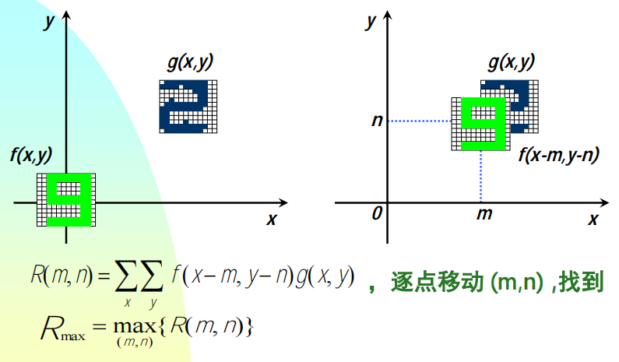
附加题——字符识别
离散情况

Slide 14
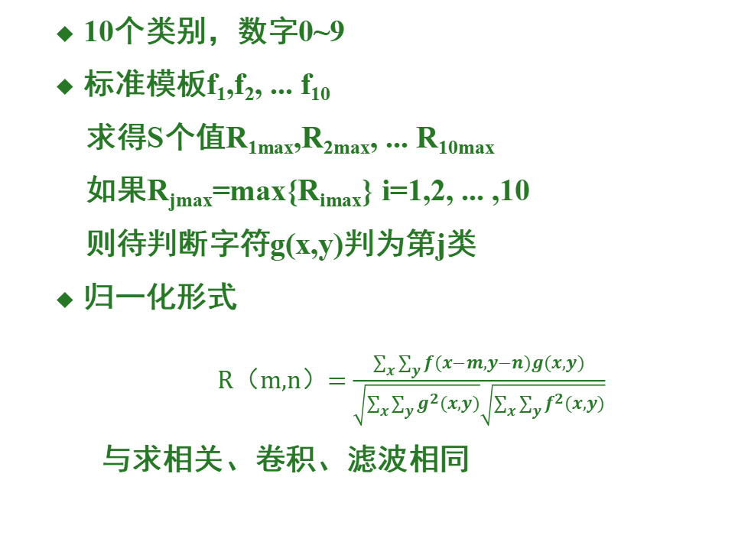
附加题——字符识别
10个类别，数字0~9
标准模板f₁,f₂, ... f₁₀
求得S个值R_{1max},R_{2max}, ... R_{10max}
如果R_{jmax}=max{R_{imax}} i=1,2, ... ,10
则待判断字符g(x,y)判为第j类
归一化形式
R（m,n）= $\frac{\sum_{x}{\sum_{y}{f(x−m,y−n)g(x,y)}}}{\sqrt{\sum_{x}{\sum_{y}{g^{2}(x,y)}}}\sqrt{\sum_{x}{\sum_{y}{f^{2}(x,y)}}}}$
与求相关、卷积、滤波相同

